Slide 1
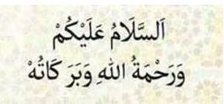
ইসলাম ও নৈতিক শিক্ষা ক্লাশে আজকের পাঠে সকলকে

Slide 2
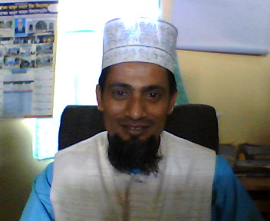
শিক্ষক পরিচিতি
মোঃ রফিকুল ইসলাম
সহকারী শিক্ষক (MRT)
মোহাম্মদ আব্দুল আহাদ উচ্চ বিদ্যালয়।
লালাবাজার,দক্ষিণ সুরমা, সিলেট।

Slide 3
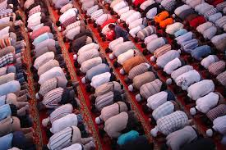
নিচের চিত্রগুলো মনযোগ দিয়ে লক্ষ্য করঃ-
সালাত

Slide 4
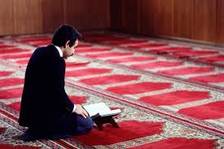

Slide 5
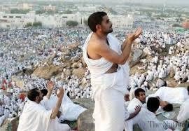
হজ
এবার বল- এগুলোকে কিসের অন্তর্ভুক্ত ?

Slide 6
আজকের পাঠ
অধ্যায়ঃ দ্বিতীয়
অধ্যায় শিরোনামঃ ইবাদত শ্রেণিঃ ষষ্ঠ
পাঠঃ ১ ও 2 সময়ঃ ৪০ মিনিট
পৃষ্টাঃ ১৯, ২০, ২১, ও ২2 তারিখঃ
ইবাদাত

Slide 7
শিখন ফল
১.ইবাদাতের ধারনা বলতে পারবে ।
২. ইবাদাতের প্রকারভেদ বর্ণনা করতে পারবে ।
৩. ইবাদাতের তাৎপর্য ব্যাখ্যা করতে পারবে ।
4. অপবিত্রতার পরিচয় ও তার প্রকারভেদ বলতে পারবে ।

Slide 8
ইবাদাতের পরিচয়
ইবাদত আরবি শব্দ। এর অর্থ দাসত্ব বা আনুগত্য।
আল্লাহর দাসত্ব ও আনুগত্যই হল ইবাদত।
ইসলামি পরিভাষায় আল্লাহর সকল আদেশ নিষেধ মেনে চলার নামই ইবাদত।
আল্লাহ তা’য়ালা বলেন‍,”আর আমি জিন ও মানবজাতিকে শুধু আমার ইবাদতের জন্য সৃষ্টি করেছি”।(সুরা আয-যারিয়াত: ৫৬)

Slide 9
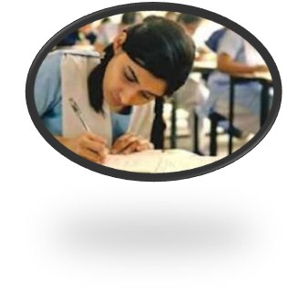
একক কাজ
ইবাদতের পরিচয় খাতায় লিখ ।

Slide 10
ইবাদাতের তাৎপর্য
ক> জিন ও মানবজাতির সৃষ্টি
আল্লাহ বলেন, “আর আমি জিন ও মানুষকে শুধু আমার ইবাদতের জন্য সৃষ্টি করেছি ।’’
( সুরা আয-যারিয়াত, আয়াতঃ ৫৬ )
খ> আল্লাহ ও তার রাসুলের সন্তুষ্টি অর্জন
গ> জান্নাত লাভ ।

Slide 11
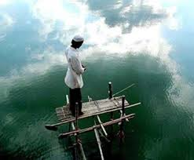
ইবাদতের প্রকারভেদ
ইবাদাত তিন প্রকার । যথাঃ -
1.ইবাদাতে বাদানি বা শারীরিক ইবাদাত ।
সালাত আদায় করা ।
শরীরের অঙ্গ-প্রত্যঙ্গের সাহায্যে যে ইবাদত করা হয় তাকে শারীরিক ইবাদত বলে। যেমনঃ-

Slide 12
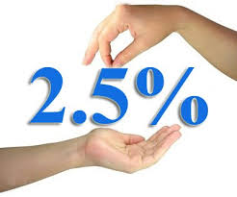
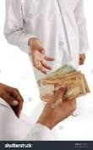
২. ইবাদাতে মালি বা আর্থিক ইবাদাত ।
যাকাত আদায় ।
অর্থের দ্বারা যে ইবাদত করতে হয় সে গুলোকে বলা হয়
ইবাদতে মালি বা আর্থিক ইবাদত । যেমনঃ-

Slide 13
৩. ইবাদাতে মালি ও বাদানি ।
হজ
এমন কিছু ইবাদত আছে যা শুধু শরীরে দ্বারা কিংবা অর্থের দ্বারা করা যায় না। বরং শরীর এবং অর্থ উভয়ের প্রয়োজন হয় । তাকে ইবাদাতে মালি ও বাদানি বলে।যেমনঃ

Slide 14
মদ
এখন আলোচনা অপবিত্রতা নিয়ে-
মদ পবিত্র না অপবিত্র ?

Slide 15
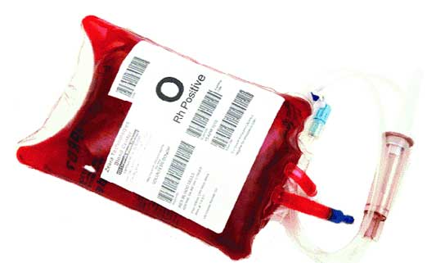

Slide 16
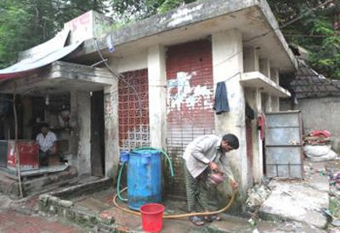
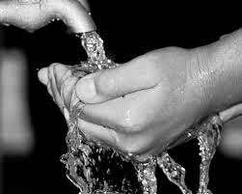
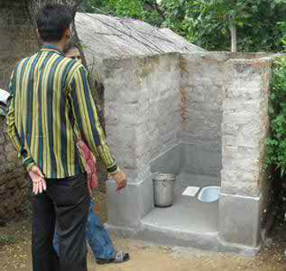
অপবিত্রতার পরিচয়
কতিপয় বস্তুর কারণে বা প্রভাবে পবিত্র জিনিস অপবিত্র হয়ে যায়, একে নাজাসাত বলে।
তাহারাতুন (পবিত্রতা) অপবিত্রতার বিপরীত।
‘নাজাসাতুন’ আরবি শব্দ, এর অর্থ- অপবিত্রতা।

Slide 17
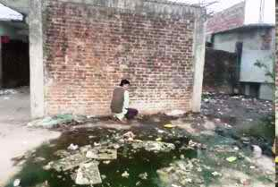
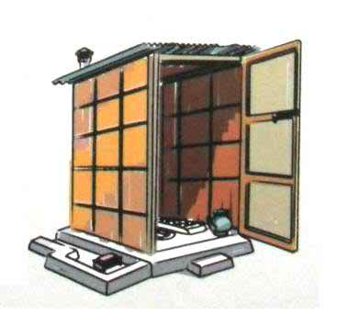
অপবিত্রতার উদাহরনঃ
পেশাব - পায়খানা

Slide 18
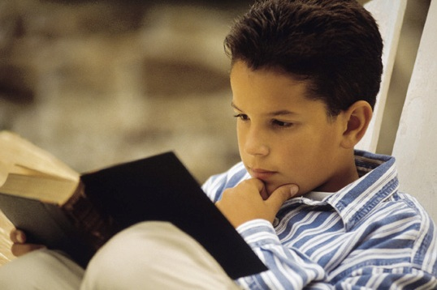
অপবিত্রতা
শরীর, কাপড় ও ব্যবহারিক জিনিসপত্র অপবিত্র হয়ে যায়।

Slide 19
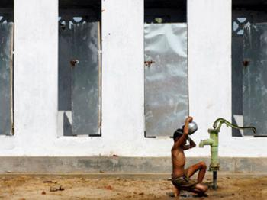
পবিত্র হওয়ার গুরুত্ব
অপবিত্র অবস্থা থেকে পবিত্র হওয়ার জন্য আল্লাহ তায়ালার নির্দেশ রয়েছে।

Slide 20
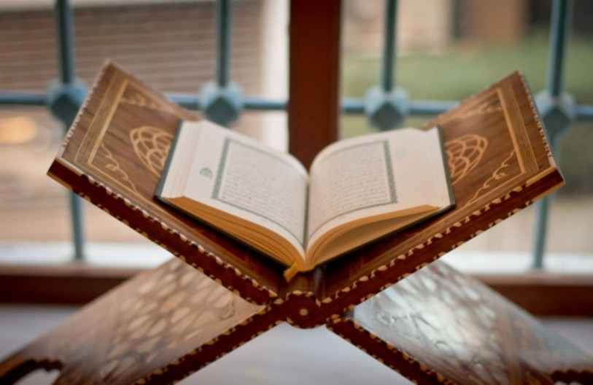
পবিত্র হওয়ার গুরুত্ব
আল্লাহ তায়ালা পবিত্র কুরআনে ঘোষণা করেন-
‘এবং আপনার পোশাক-পরিচ্ছদ পবিত্র করুন।’
(সূরা আল-মুদ্দাসসিরঃ ৪)

Slide 21
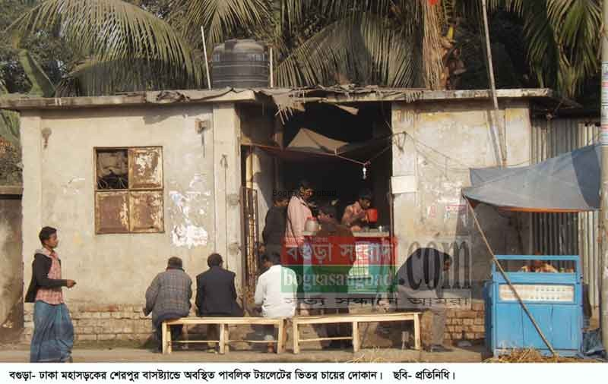
অপবিত্রতার প্রকারভেদ
নাজাসাত বা অপবিত্রতা দুই প্রকার
১। নাজাসাতে হাকিকি বা প্রকৃত অপবিত্রতা
২। নাজাসাতে হুকমি বা অপ্রকৃত অপবিত্রতা

Slide 22
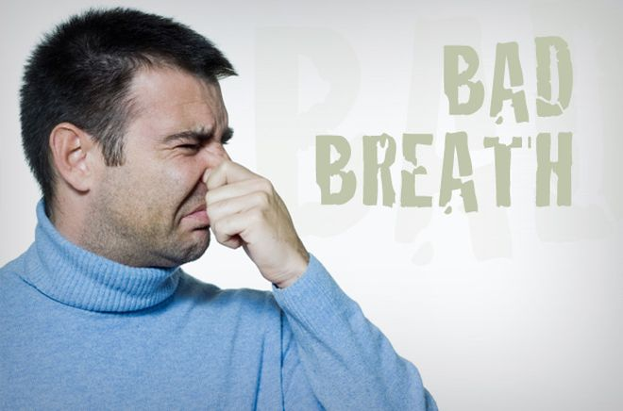
অপবিত্রতার প্রকারভেদ
নাজাসাতে হাকিকি
ঐ সকল অপবিত্র বস্তু যা থেকে মানুষ নিজে দূরে থাকতে চায় এবং নিজের শরীর, পোশাক-পরিচ্ছদ ও অন্যান্য ব্যবহারের জিনিসপত্র বাঁচিয়ে রাখতে চায়।

Slide 23
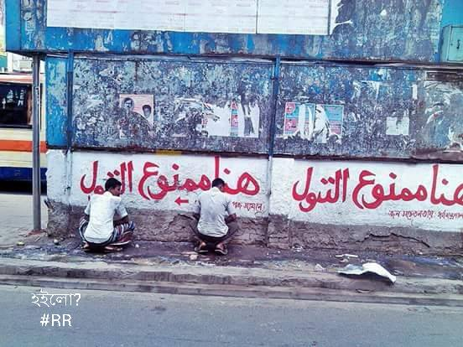
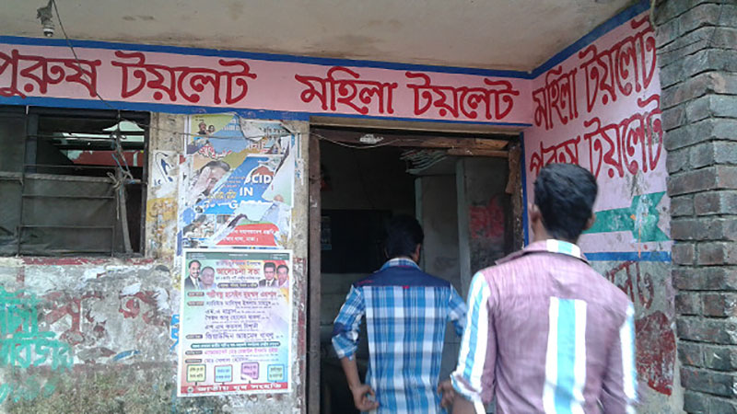
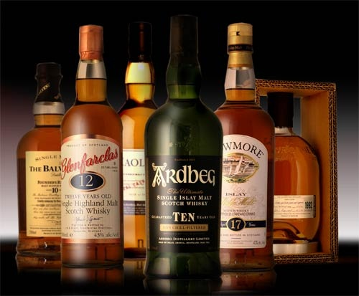
যেমনঃ-
পেশাব
পায়খানা
রক্ত
মদ

Slide 24
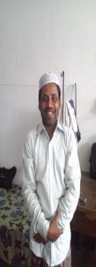
অপবিত্রতার প্রকারভেদ
নাজাসাতে হুকমি
ঐ সকল অপবিত্রতা যা দেখা যায় না কিন্তু ইসলামি বিধানে তা নাজাসাত বা অপবিত্রতা বলে গণ্য।

Slide 25
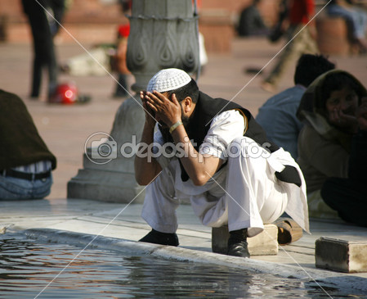
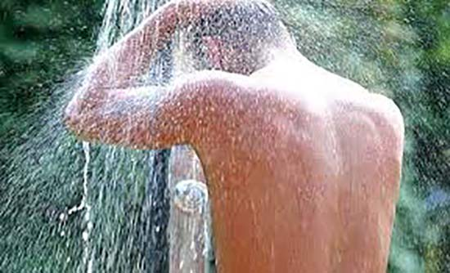
যেমনঃ-
ওজু ভঙ্গ হওয়া
গোসলের প্রয়োজন হওয়া

Slide 26
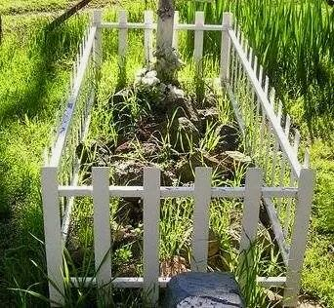
অপবিত্র থাকার পরিণাম
অপবিত্রতার ব্যাপারে সতর্ক না থাকলে কবরে শাস্তি ভোগ করতে হবে।

Slide 27
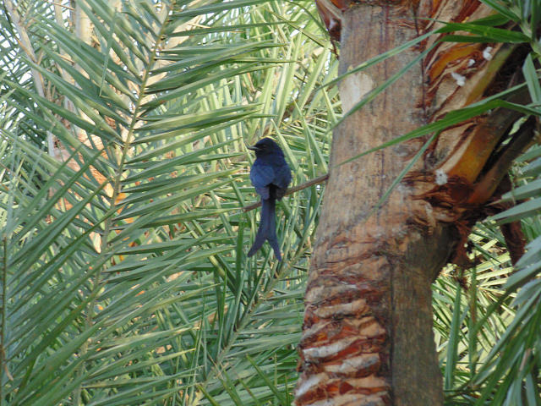
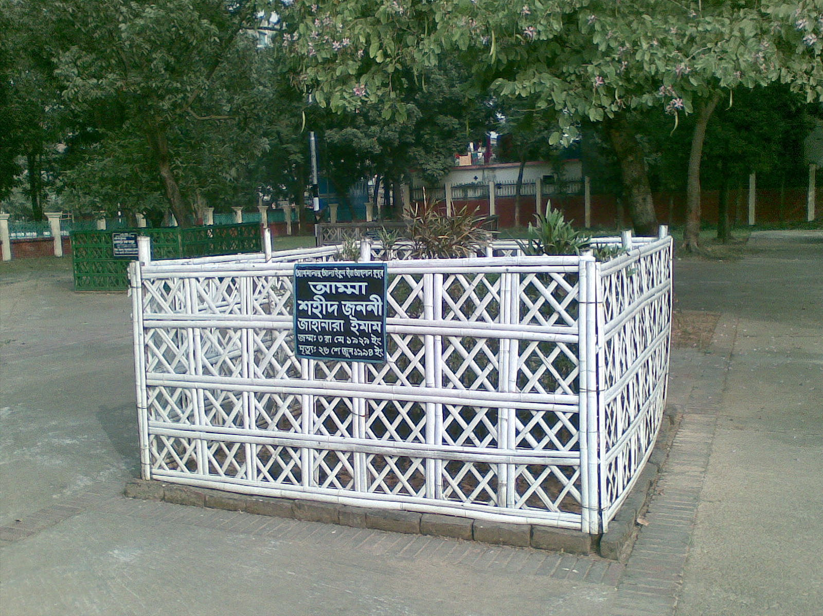
অপবিত্র থাকার পরিণাম
এসো হাদিসটি পড়ি
মহানবি (সাঃ) একদিন দু’টি কবরের নিকট দিয়ে যাচ্ছিলেন। তখন তিনি বললেন, এ কবর দু’টিতে যাদের দাফন করা হয়েছে, তাদের উপর শাস্তি হচ্ছে। তাদের একজনের গুনাহ তো এই যে, সে পেশাবের অপবিত্রতা হতে পবিত্র থাকার চেষ্টা করতো না। আর অপরজন চোগলখোরি (দূর্নাম) করে বেড়াতো। তারপর মহানবি (সাঃ) খেজুরের একটি কাঁচা ডাল ভেঙ্গে দু’টুকরো করে দু’কবরে গেড়ে দিলেন। সাহাবিগণ নিবেদন করলেন, হে আল্লাহর রাসূল! কী উদ্দেশ্যে আপনি এ কাজ করলেন? তিনি উত্তরে বললেন, আশা করা যায় ডালের এ টুকরো শুকিয়ে না যাওয়া পর্যন্ত উভয়ের কবর আযাব (শাস্তি) কম করে দেওয়া হবে। (বুখারি ও মুসলিম)

Slide 28
জোড়ায় কাজঃ
জোড়ায় আলোচনা করে অপবিত্রতার প্রকারগুলো উদাহরনসহ লেখ ।

Slide 29
বহুনির্বাচনী অভিক্ষা
ইবাদাত কত প্রকার ?
(ক) দুই (খ) তিন (গ) চার (ঘ) ছয়
২. আর্থিক ইবাদাত কোনটি ?
(ক) সাওম পালন (খ) হজ আদায় (গ) যাকাত আদায় (ঘ) সালাত আদায়
৩. নাজু ইবাদাতে বাদানি পালন করতে চায় । এমতা অবস্তায় তার করনীয় কী ?
(ক) সালাত আদায় করা (খ) গরিবদের দান করা (গ) যাকাত প্রদান (ঘ) বিপদে সহায়তা
৪. আল্লাহর ইবাদাতের জন্য যাদেরকে সৃষ্টি করা হয়েছে –
জিন জাতি
ফেরেশ্তা
মানবজাতি
নিচের কোনটি সঠিক ?
(ক) । (খ) ।। (গ) । ও ।।। (ঘ) ।, ।। ও ।।।
৫. অপবিত্রতার আরবি প্রতিশব্দ কোনটি ?
(ক) তাহারাতুন (খ) নাজাসাতুন (গ) হাকিকাতুন (ঘ) আব্দুন
৬. যে সকল নাজাসাত দেখা যায়না, কিন্তু ইসলামি বিধানে তা নাজাসাত বলে গন্য তাকে কী বলে ?
(ক) নাজাসাতে হুকমি (খ) নাজাসাতে হাকিকী (গ) নাজাসাতে গালিজা (ঘ) নাজাসাতে খাফিফা

Slide 30
মূল্যায়ন
নাজাসাত শব্দের অর্থ কী?
নাজাসাত এর বিপরীত কী?
নাজাসাত কত প্রকার ও কী কী?
ওজু ভঙ্গ হওয়া কোন প্রকারের নাজাসাত?
কোনটির কারণে কবরে শাস্তি ভোগ করতে হবে?

Slide 31
বাড়ীর কাজ
উদাহরনসহ ইবাদতের প্রকারগুলোর তালিকা তৈরি করবে ।
অপবিত্রতার পরিনাম সংক্ষেপে লিখে আনবে।

Slide 32
সকলকে -
ধ
ন্য
বা
দ
সবাই ভালো থাকো
আল্লাহ হাফিজ

